Slide 1

車險理賠系統
組員：黃信康
黃政怡
陳貞瑋
徐嘉若
朱俊銘
合作廠商 松凌科技

Slide 2
緣起
傳統的車險理賠作業，保戶須填寫紙本申請書、保單資料等，再經由業務人員轉送及理賠審核程序及匯撥，整個業務流程對保戶而言是相當耗時且複雜的。

Slide 3
目的
把原本業務流程電子化，讓保戶可以快速完成申請手續，提高流程速度。
最終滿足保戶對理賠速度的期待與提升服務品質。

Slide 4
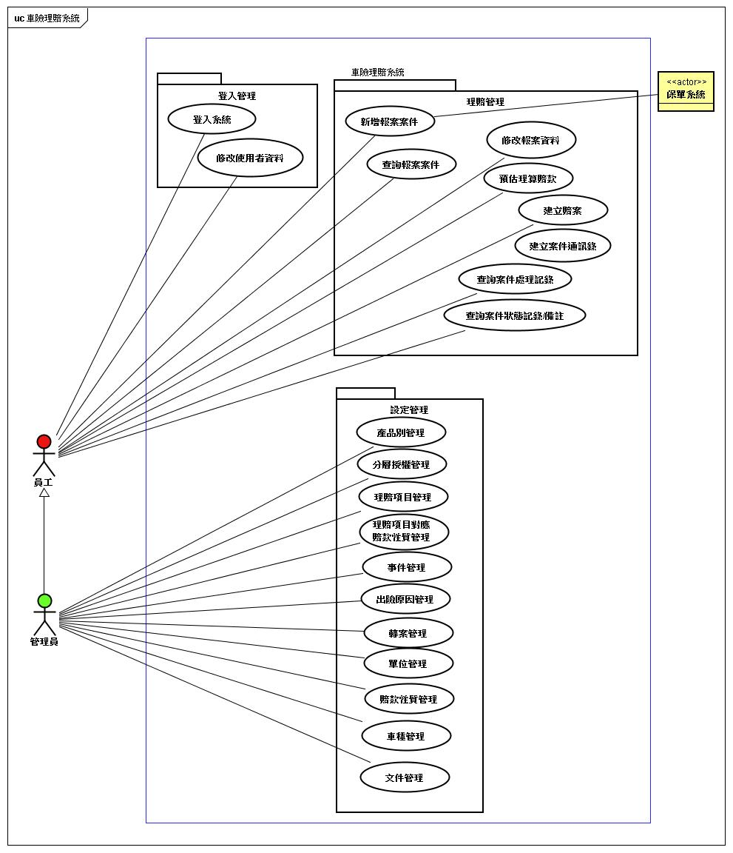

Slide 5
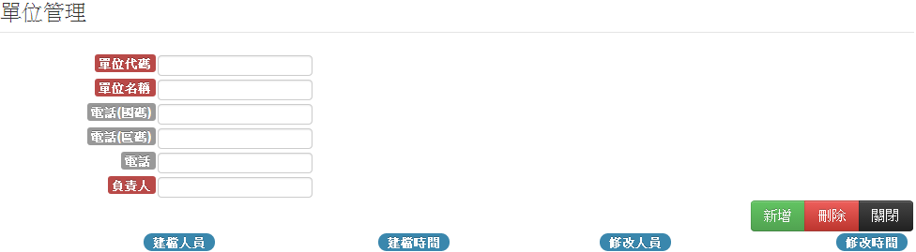
資料驗證

Slide 6
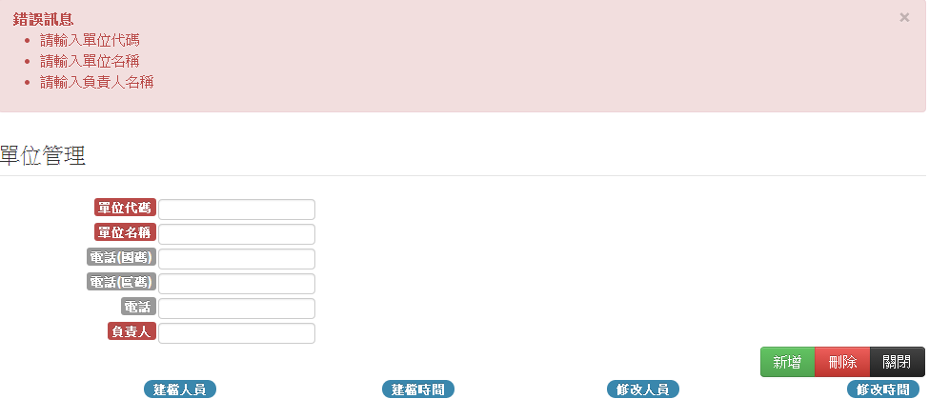
資料驗證

Slide 7















Slide 8
感謝
馬全德 王憲春
蘇國鈞 王孝弘
劉翰卿 黃忠成
潘麗珍 邱華傑
陳奕兆 羅秀燕
陳銀華 劉菊秋
紀宜昕
松凌科技
Gary
David
Shark
Steven
Lion
Stacy

